Slide 1
Levier commerciaux Bouygues Telecom /Mobile

Slide 2
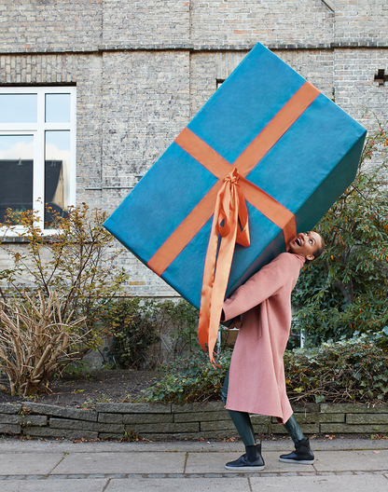
Liste des leviers CO Mobile
ODR (offre de remboursement)
Code promo
La convergence
Remise première année (6 premiers Mois)
Portabilité Numéro Mobile (PNM)
EDP « Etalement de paiement »
Reprise mobile
Bonus reprise mobile
Notes:
Ternaire pédagogique : Apport
Matériel utilisé lors de la séquence : slide
Actions du formateur :
Compléter les éléments donnés par le groupe
Actions du groupe : Poser des questions si besoin
Discours du formateur :
Remboursement des frais de résiliation :
Pour faciliter le changement d'opérateur, Bouygues Telecom prend en charge les frais de résiliation de l'ancien opérateur. Cela concerne les lignes Bbox et 4G box/5G box. La prise en charge est limitée à 100€ et valable pour une 1re souscription à une offre Bbox ou 4G box/ 5G box. Le remboursement se fait par virement bancaire sous 8 semaines (à réception de la demande complète) et sur l'IBAN du titulaire du contrat
Le client pourra faire sa demande depuis :
Depuis le mail d'activation des services envoyé au client.
Depuis l'espace client.
Sur envoi d'un coupon de remboursement.
EDP :
Ce levier commercial est disponible uniquement à la TLV. Dans les autres canaux, le client devra payer ses frais de mise en service en une fois soit directement ou sur sa première facture. Ce qui peut représenter un montant important pour certain client. Afin de lever cette objection, vous avez la possibilité de proposer au client de payer 4€ par mois pendant 1 an soit 48€. Mettre cette possibilité à chacune de vos ventes. C’est à vous de le mettre en place dans Magento comme vu hier.
Transition : Le formateur montre l’ODR depuis le site ODR https://www.bouyguestelecom.fr/coupons/

Slide 3

Un levier commercial
Va vous permettre de :
Vous différencier de la concurrence
Fort argument pour Traiter une objection
Fidéliser les clients
Réaliser des ventes complémentaire et à Valeur
Notes:
Ternaire pédagogique : Apport
Matériel utilisé lors de la séquence :
Slide avec animation
Actions du formateur :
Présenter la slide
Actions du groupe : S/O
Discours du formateur :
Les leviers commerciaux vont vous permettre de vous différencier de la concurrence afin de convaincre le client à quitter son opérateur actuel pour nous.
Ils vont vous permettre de contrer les objections clients, c’est pour cette raison qu’il ne faudra pas tous les données au démarrage de votre appel on y reviendra ;-)
Ils vous permettront d’aller chercher des ventes complémentaires et à valeur
Ils vous permettront de recomposer la fidélité de nos anciens client avec des leviers commerciaux spéciaux.
Transition : Nous allons maintenant les découvrir dans le détail.

Slide 4
ODR (offre de remboursement)

Slide 5
C’est quoi une ODR (Offre de remboursement)?

Slide 6
C’est un remboursement différé
Accordée sous certaines conditions
Appliquée sur demande du client (Via l’espace client ou coupon)
Il est composée de trois séries de dates à retenir :
1-Période de validité : période pendant laquelle le forfait ou le produit doit être acheté
2-Date de fin de participation : date avant laquelle la demande de remboursement doit être faite
3-Date de fin de réclamation : le client peut porter une réclamation concernant une ODR après la date de fin de participation

Slide 7
Et il y a combien de type d’ODR de remboursement?

Slide 8
Trois types:
ODR demandée sur l’espace client➔ ODR Portabilité numéro mobile et ODR sans conditions de portabilité
ODR demandée via un coupons (Digital ou papier) : Pour le remboursement après achat du smartphone
ODR demandée par E-mail

Slide 9
Comment le client peut demander l’ODR de remboursement pour les 3 types?

Slide 10
La démarche est simple :
Commençant par l’ODR demandée via le coupon:
1-Il faut remplir tous les champs du formulaire et fournir les pièces justificatives demandées sur le coupon
2-Le remboursement sera fait par virement bancaire sous 4 à 8 semaines après réceptions de la demande de remboursement par voie postal ou digital

Slide 11
La démarche est simple :
Pour l’ODR demandée via Un e-mail(TLV):
1- il faut que le client souscrire avec vous à un forfait mobile par téléphone
2-Activation de la ligne
3- Réception d’un e-mail, un jour après l’activation de la ligne du client
4- Sur le mail , le client dois cliquer sur le bouton « j’active ma remise », puis une page web apparait
5-Le client dois cliquer sur le bouton « j’active ma remise » sur la page web
6-La remise s’activera sur la prochaine facture du client
N.B : Cette procédure peut être réalisée uniquement pour la PNM et le client ne trouvera pas le mail via son espace client.

Slide 12
Code promo

Slide 13

➔ce sont des remises immédiates, appliquées directement sur le panier du client. Pour certaine souscription de forfait ou de fixe avec smart TV par exemple.
Ils sont valable pour une durée limitée, une seule fois, et uniquement pour l’offre pour laquelle le code promo est proposé
Pour les retrouver il faut consulter Be académie sur la rubrique « Code Promo » ou sur les actu co

Slide 14
La convergence

Slide 15
➔Consiste à équiper nos clients mobiles en box et vice-versa. Cela permet d’appliquer des remises. Cela permet d’aller équiper le FOYER du client (son mobile mais aussi la box chez lui et inversement).
➔C’est une remise de 2€ avec les forfaits entrée de gamme et 5€ avec les forfaits haut de gamme

Slide 16
Comment le client peut Bénéfice de cette remise?

Slide 17
C’est facile :
Pour bénéficier de cette remise les informations suivantes doivent être identiques au niveau de toutes les lignes du client chez Bouygues :
Le même nom et prénom du titulaire de la ligne
Les mêmes coordonnées bancaires (IBAN)
La même adresse de facturation

Slide 18
Quelles sont les étapes que je dois réaliser sur mon outil Magento afin d'ajouter cette remise pour mon client ?

Slide 19
Aucune étape, la remise de convergence s’appliquent automatiquement si toutes les conditions sont remplies

Slide 20
Remise de portabilité numéro Mobile

Slide 21
➔La portabilité de numéro mobile : est la conservation de son numéro mobile lors d’un changement d’opérateur
➔Bouygues s’occupe de la démarche de portabilité
➔ Suite à cette PNM le client bénéfice d’une remise pendant 6 mois

Slide 22
Quelles sont les conditions à respecter pour que le client puisse conserver son numéro et bénéficier de cette remise ?

Slide 23
➔Être client Bouygues télécom BOX/Mobile .
➔La demande doit être faite par le titulaire de la ligne.
Le numéro à conserver doit être un numéro d’un opérateur de France métropolitaine.
La ligne mobile doit être active auprès de l’opérateur quitté jusqu’au transfert complet du numéro,
Aucune action en cours sur la ligne : Résiliation programmée ou autre demande de conservation du numéro
pas d’impayé en cours sur la ligne

Slide 24
Et Après cette démarche, que doit faire le client pour bénéficier de cette remise ?

Slide 25
➔Pour bénéfice de la remise le client doit:
Souscrire un forfait Bouygues télécom 100 go et plus
Avec une carte SIM activée depuis moins de 30 jours
Avoir une portabilité effective
Ne pas être en impayé

Slide 26
Est-ce que la remise de PNM s'applique automatiquement de la même manière que la remise de convergence ?

Slide 27
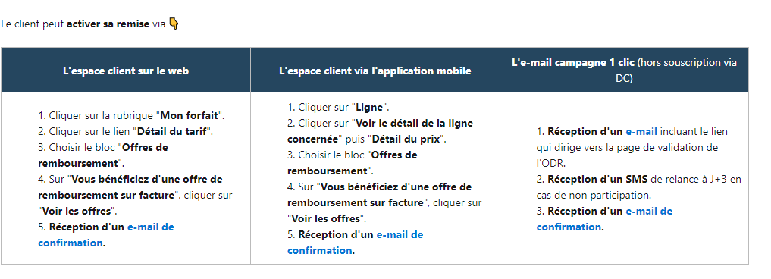
Non, la remise de portabilité ne s'applique pas automatiquement : elle est activée sur demande du client, dans un délai de 6 mois, et apparaît sur la facture suivant sa mise en place.

Slide 28
EDP « Etalement de paiement » Smartphone

Slide 29
➔La facilité de paiement (FDP ou EDP) permet de payer un téléphone mobile en plusieurs mensualités, sans frais, en fonction du forfait choisi

Slide 30
Quelles sont les avantages de ce levier commercial pour le client ?

Slide 31
Plusieurs avantages
Le client est facturé d’une partie du prix à l’acquisition (paiement initial)
Bénéfice d’une facilité de paiement sur 24 mois
A des mensualités entre 1€ et 8€ par mois pendant 24 mois en fonction de la valeur du terminal choisi
Peut cumuler jusqu’à 2 FDP
Peut solder la FDP à tout moment.

Slide 32
Comment le client peut-il en bénéficier?

Slide 33
C’est facile :
Lors de votre proposition, vous devez déjà sélectionner un téléphone qui correspond aux besoins de votre client.
Le client doit régler le paiement initial par carte bancaire une fois qu'il reçoit sa commande.
Il doit également être en prélèvement automatique et le rester jusqu'à la fin de la facilité de paiement.
De plus, il ne doit pas avoir de changement d'offre en cours ni d'impayé bloquant.

Slide 34
Reprise mobile + Bonus reprise

Slide 35
➔Bouygues Telecom propose en partenariat avec « re commerce »:Une solutions permettant aux clients de financer l’achat d’un téléphone mobile neuf et de donner une seconde vie à leurs téléphones mobiles usagés: la reprise mobile ( Téléphone mobile dont la valeur est supérieur ou égal à 10€)
Ce partenariat s’inscrit dans notre programme solutions durable (Vu lors de la formations +campus)
Et pour le bonus reprise : Si le client choisit un téléphone mobile éligible associé à un forfait mobile 100GO et + il peut bénéficier d’un bonus repris allant jusqu’à 100€

Slide 36
Si le client souhaite reprendre son téléphone, comment cela fonctionne-t-il ?

Slide 37
C’est simple :
Tout d'abord, vous devez accompagner votre client pour réaliser une estimation du montant de la reprise sur votre outil de vente Magento.
Si votre prospect est d'accord pour la reprise de son mobile, il doit impérativement envoyer son téléphone mobile dans un délai de 30 jours à compter de la date de validation de la reprise mobile.

Slide 38
Et Pour le bonus de reprise, comment cela fonctionne-t-il ? Le montant est-il déduit du prix de son nouveau téléphone, ou va-t-il recevoir un virement à part ?

Slide 39
Le montant sera versé par Bouygues sous forme de remise sur la 2ème ou la 3ème facture suivant la validation de la reprise une fois le mobile reçu et expertisé.

Slide 40
Bonnes ventes ☺

